Slide 1
Анализ реализации задачи
«Перевод органов местного самоуправления на работу с МФЦ в формате ЭДО»
2024 г.

Slide 2
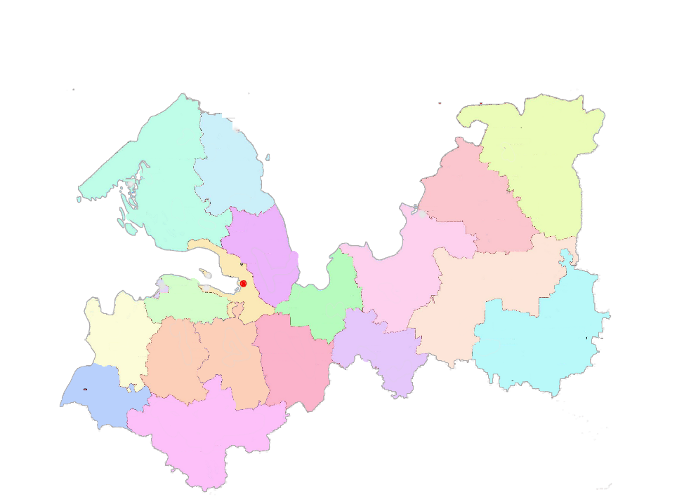
МФЦ Ленинградской области это:
37 – площадок МФЦ
128 – удаленных рабочих мест (ТОСП)
567 – окон обслуживания
Положительный эффект:
Исключена курьерская доставка документов в ОМСУ – оптимизирована логистика;
Упрощена система хранения и утилизации невостребованных документов (хранение результатов в электронном виде)
Минус 4 дня в общий срок оказания услуги – повышен уровень удовлетворенности заявителей;
Оперативное отслеживание этапов предоставления услуги и поступления результата – эффективное информирование заявителя
52 мун. услуги из 74 типовых реализованы в АИС Межвед ЛО
МФЦ оказывает 74 типовые муниципальные услуги
158 соглашений о взаимодействии, предусматривающих ЭДО, заключено между МФЦ и ОМСУ;
49% муниципальных услуг переведено в ЭДО (полный, частичный)
34 услуги – полный ЭДО
18 услуг – частичный ЭДО (некоторые виды документов передаются на бумаге)

Slide 3
ОМСУ, перешедшие и не перешедшие на ЭДО с МФЦ
Не выявлены проблемы при реализации ЭДО (заключены соглашения, ЭДО работает)
Бокситогорский район
Тихвинский район
Волосовский район
Тосненский район
Подпорожский район
Лодейнопольский район
Ломоносовский район
Не заключили соглашения с МФЦ на ЭДО (затянут процесс подписания подготовленных МФЦ проектов соглашений с сентября-ноября):
Заневское ГП, Кузьмоловское ГП, Куйвозовское СП, Юкковское СП, Свердловское ГП (Всеволожский район)
Светогорское ГП, Рощинское ГП (Выборгский район)
Новоладожское ГП (Волховский МР)
Мгинское ГП, Назиевское ГП (Кировский район)
Запорожское СП (Приозерский район)

Slide 4
В администрации не установлена АИС Межвед ЛО либо нет учетных записей сотрудников
Выявленные проблемы при реализации ЭДО
Кисельниское СП (Волховский район)
Громовское СП, Запорожское СП, Красноозерное СП, Кузнечнинкое ГП, Мельниковское СП, Мичуринское СП, Петровское СП, Раздольевское СП, Сосновское СП (Приозерский район)
Некорректное оформление результатов (подгружена скан-копия документа, документ не подписан электронной подписью)+дублируют на бумаге
Всеволожский район (включая поселения)
Киришский район, Пчевское СП, Будогощское СП
Результаты поступают исключительно на бумажном носителе
Павловское ГП, Отрадненское ГП, Шлиссельбургское ГП, Шумское СП (Кировский район)
Советское ГП, Приморское ГП, Гончаровское СП, Красносельское СП, Полянское СП (Выборгский район)
Несвоевременное отслеживание поступающих от МФЦ запросов в АИС Межвед ЛО
Колтушское ГП (Всеволожский район)
Выборгский район (районная администрация)
не смотрят поступление запросов в АИС Межвед ЛО, т.к. нет маршрутизации по отделам (все падает в общую массу обращений)

Slide 5
Спасибо за внимание!

